Slide 1



HTML
Present by Eduwork.id
www.eduwork.id

Slide 2


www.eduwork.id | Page 01
HTML
Deskripsi
HTML adalah singkatan dari Hypertext Markup Language, yaitu bahasa markup standar untuk membuat dan menyusun halaman dan aplikasi web. Anda bisa menggunakan bahasa markup ini untuk bagian paragraf, heading, maupun link pada suatu web page.
Manfaat
Membuat halaman web.
Menampilkan berbagai informasi di dalam sebuah browser Internet.
Membuat link menuju halaman web lain dengan kode tertentu (hypertext).

Slide 3
CREATE FILE HTML
Present by Eduwork.id
www.eduwork.id

Slide 4
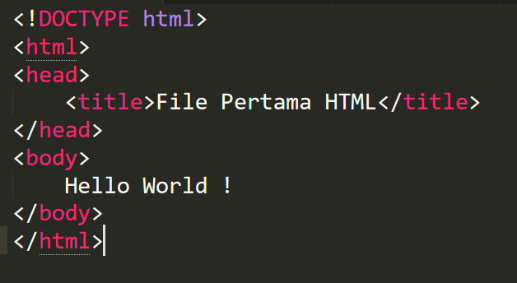
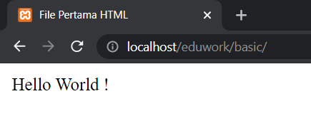
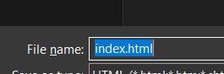
www.eduwork.id | Page 02
CREATE INDEX

Slide 5
TAG HTML
Present by Eduwork.id
www.eduwork.id

Slide 6
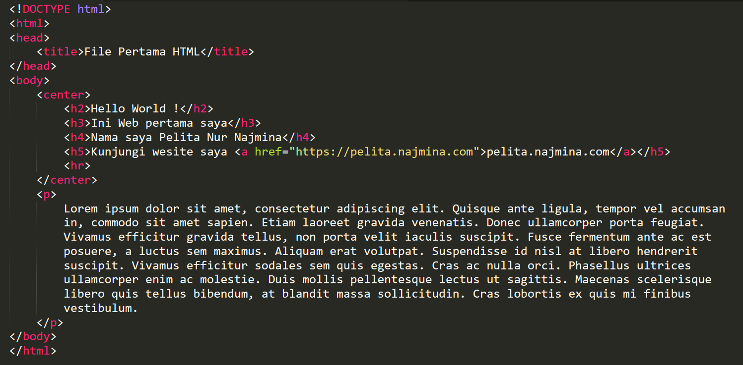
www.eduwork.id | Page 03

Slide 7
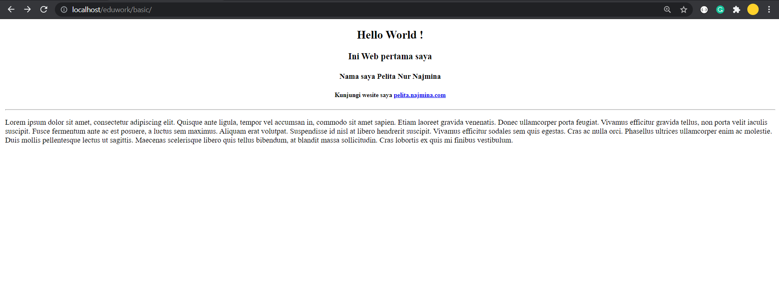
www.eduwork.id | Page 04

Slide 8
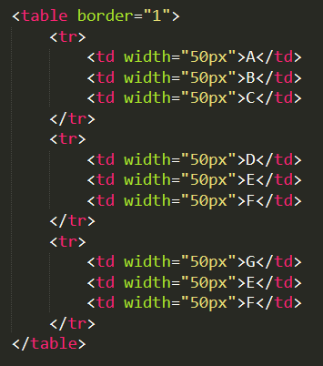
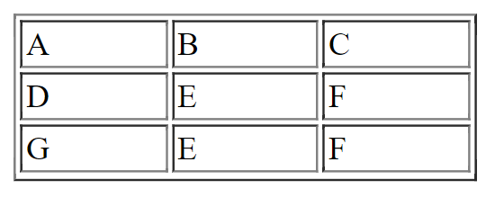
www.eduwork.id | Page 05

Slide 9
MEMBUAT MENU
Present by Eduwork.id
www.eduwork.id

Slide 10
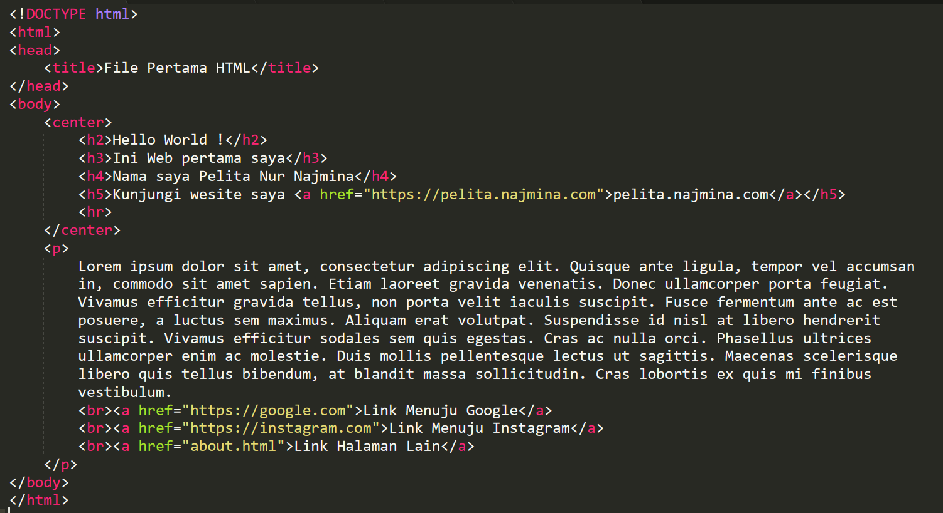
www.eduwork.id | Page 06

Slide 11
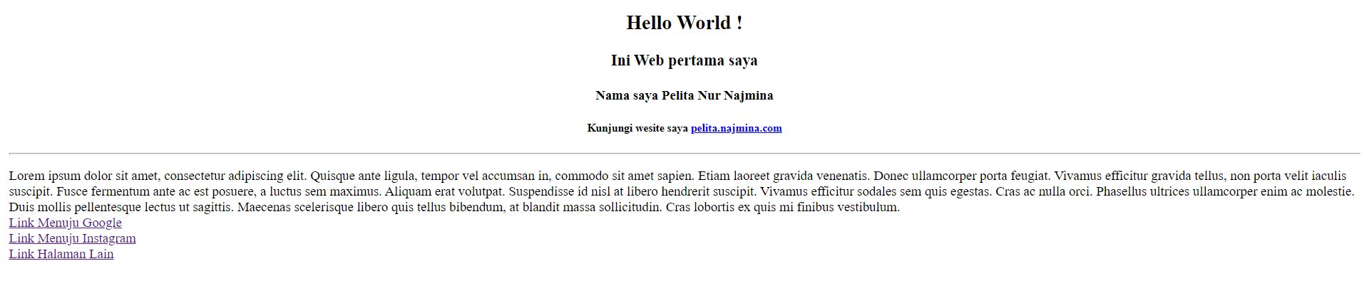
www.eduwork.id | Page 07

Slide 12
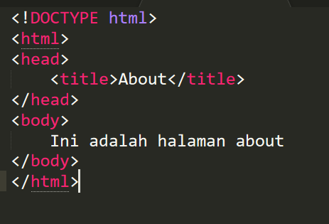
www.eduwork.id | Page 08

Slide 13
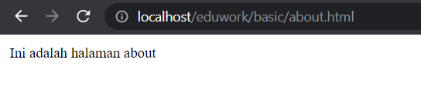
www.eduwork.id | Page 09

Slide 14
MEMBUAT FORM
Present by Eduwork.id
www.eduwork.id

Slide 15
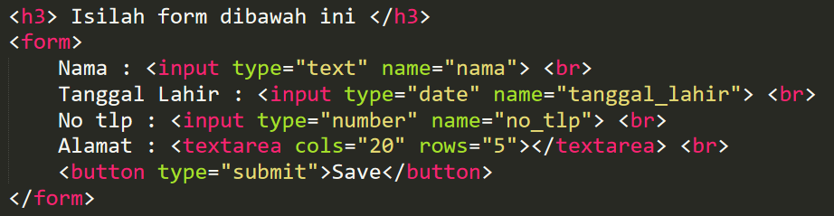
www.eduwork.id | Page 10

Slide 16
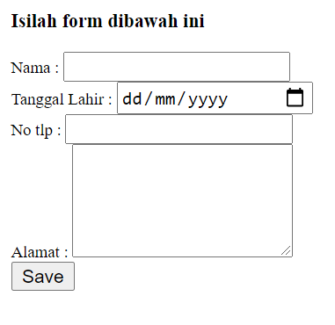
www.eduwork.id | Page 11

Slide 17
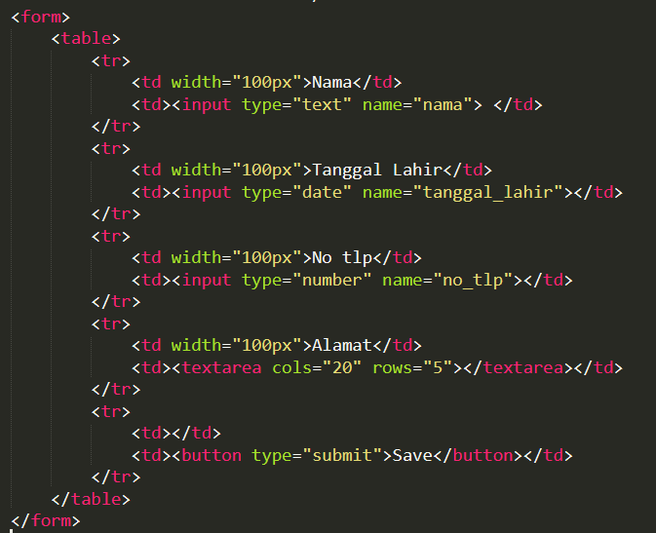
www.eduwork.id | Page 12

Slide 18
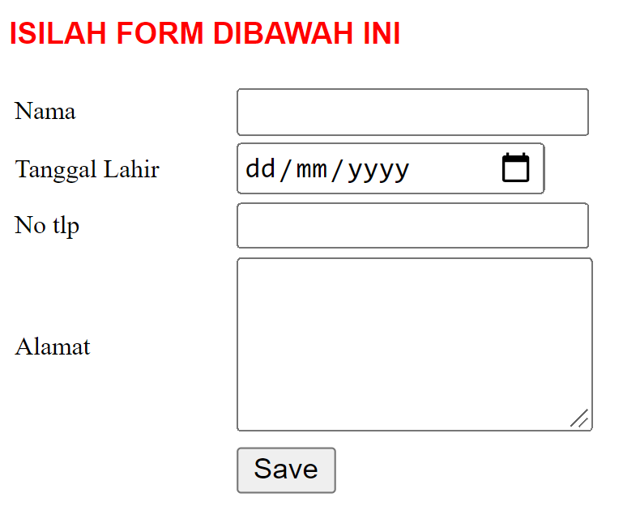
www.eduwork.id | Page 13

Slide 19
www.eduwork.id | Page 16
Referensi Belajar
https://www.youtube.com/watch?v=NBZ9Ro6UKV8&list=PLFIM0718LjIVuONHysfOK0ZtiqUWvrx4F
https://www.youtube.com/watch?v=3U1AhjEf7DM
https://www.petanikode.com/html-dasar/

